Slide 1
Нефть и продукты ее переработки
Составить конспект по плану презентации, характеристика химического вещества и его свойств, составить схему применения нефти и нефтепродуктов в жизни

Slide 2
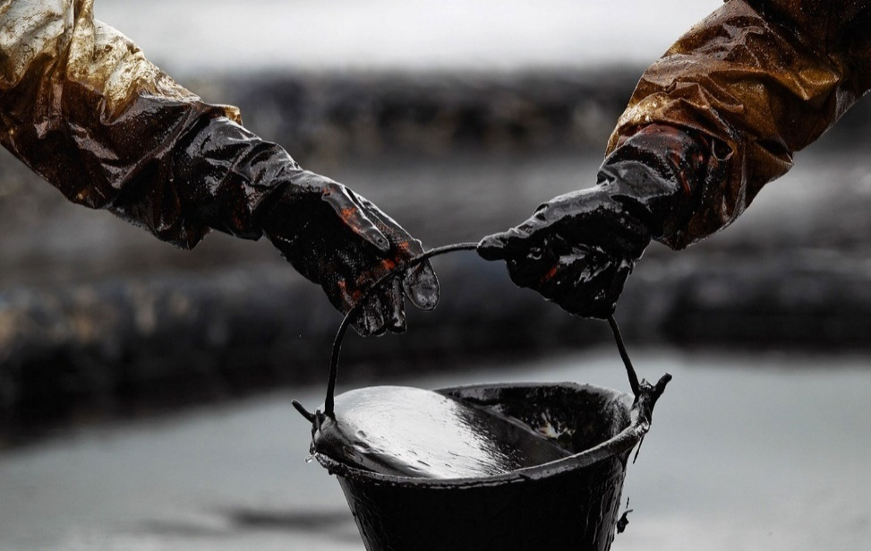
Что такое нефть?
Нефть – это природная горючая жидкость со специфичным запахом, состоящая из сложных углеводородов различной молекулярной массы и некоторых других химических соединений. Цвет нефти обычно чисто-чёрный. Иногда варьирует в буро-коричневых тонах .
Имеет специфический запах, также варьирующий от лёгкого приятного до тяжёлого и очень неприятного.

Slide 3
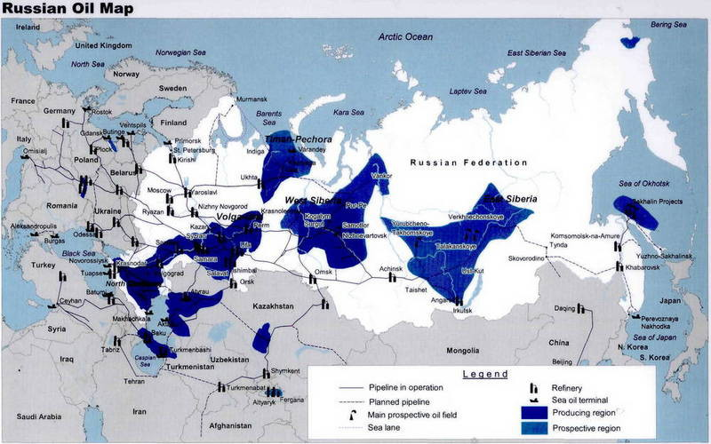
Добыча нефти в России
Основные нефтяные бассейны РФ
Нефтяная промышленность России — ведущая отрасль российской промышленности, включающая в себя добычу, переработку, транспортировку и сбыт нефти, а также производство, транспортировку и сбыт нефтепродуктов.

Slide 4
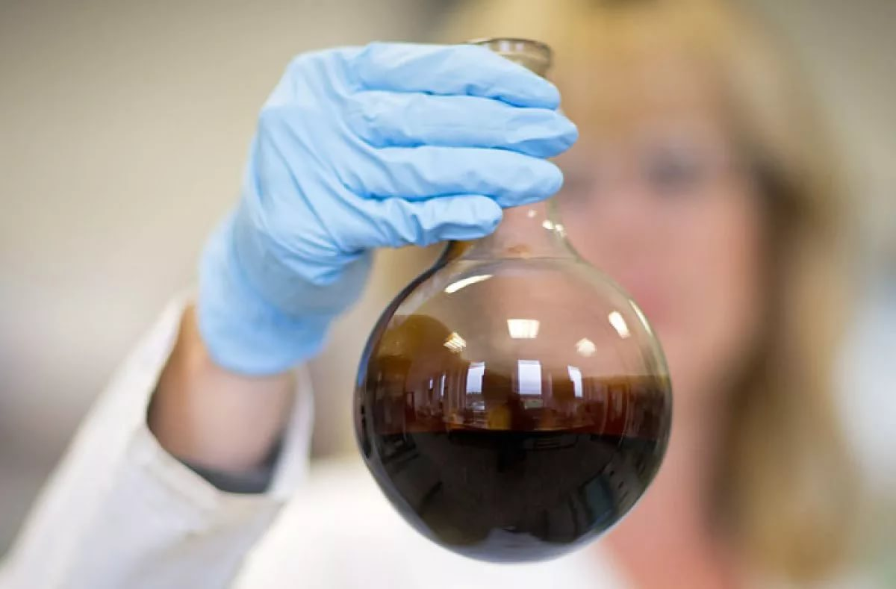
Свойства нефти
Нефть легче воды(0.65 – 1.05 г/см³)
Нерастворима в воде
Имеет характерный запах
Не имеет постоянной температуры кипения

Slide 5
Переработка нефти
Переработка нефти (нефтепереработка) — процесс производства нефтепродуктов, прежде всего различных видов топлива (автомобильного, авиационного, котельного и т. д.) и сырья для последующей химической переработки.
Кре́кинг (англ. cracking, расщепление) — высокотемпературная переработка нефти и её фракций с целью получения, как правило, продуктов меньшей молекулярной массы — моторного топлива, смазочных масел и т. п., а также сырья для химической и нефтехимической промышленности.

Slide 6
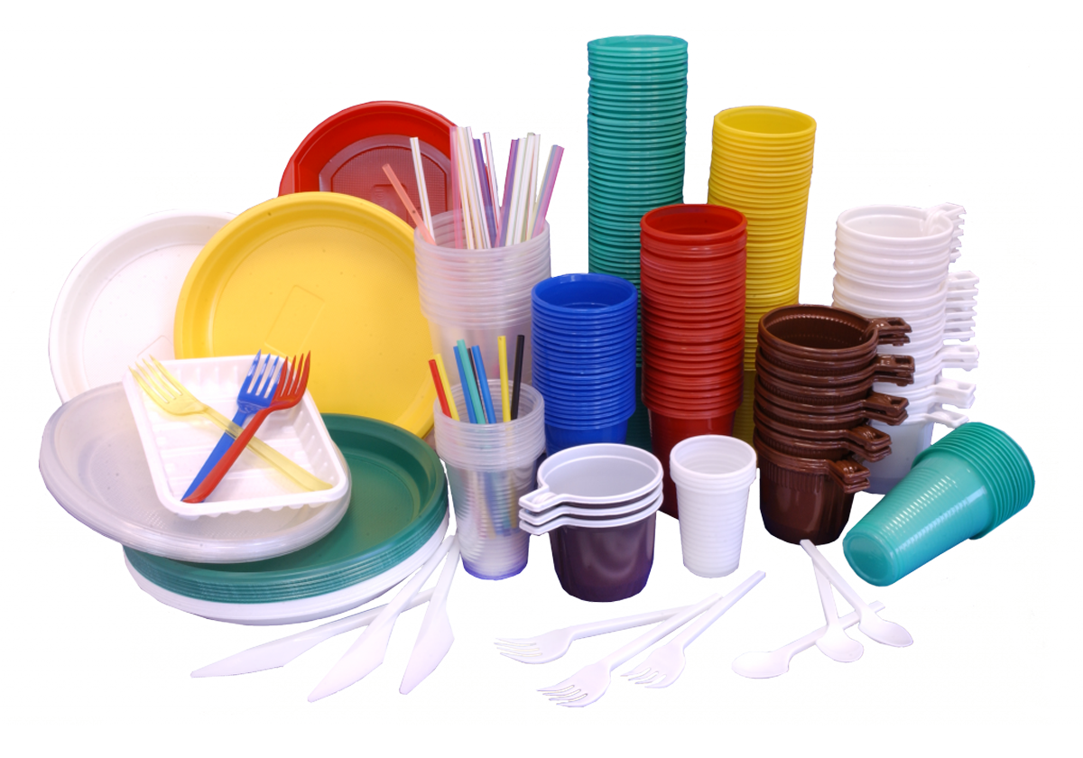
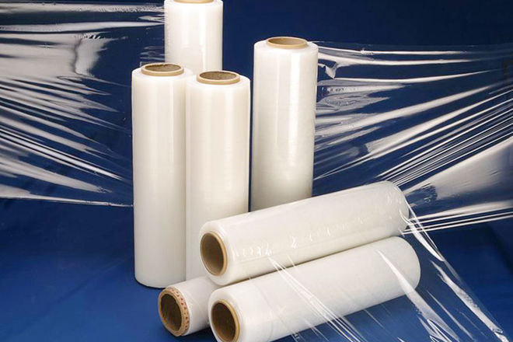
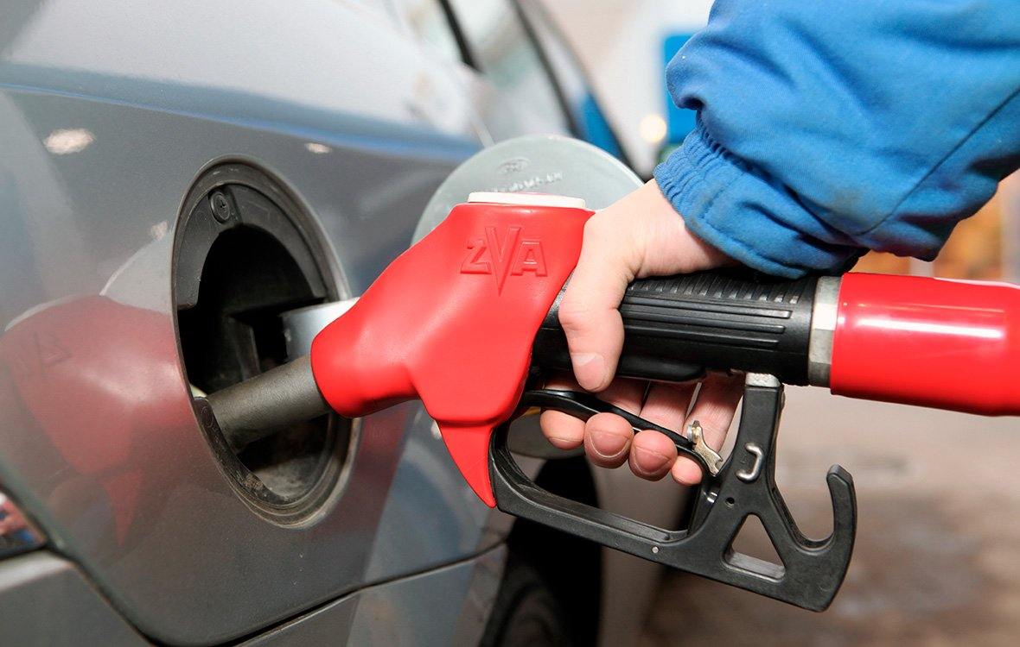
Применение нефти
1.Топливо. Самый главный продукт, создаваемый из нефти – это топливо. На его изготовление расходуется большая часть добываемого природного ресурса.
2.Пластик. В современном мире большая часть различных бытовых изделий, окружающих нас повседневно, создается из пластика. Пластик очень удобен для создания различной продукции, благодаря способности материала легко формироваться в необходимую форму.
3.Полиэтилен. Материалы для упаковки различной продукции, а также обычные бытовые пакеты, создаются из полиэтилена, который также изготавливается из переработанной нефти.
4.Парафин. Парафиновая продукция нередко применяется в качестве смазочного материала, для изготовления парафиновых карандашей и свечек.

Slide 7
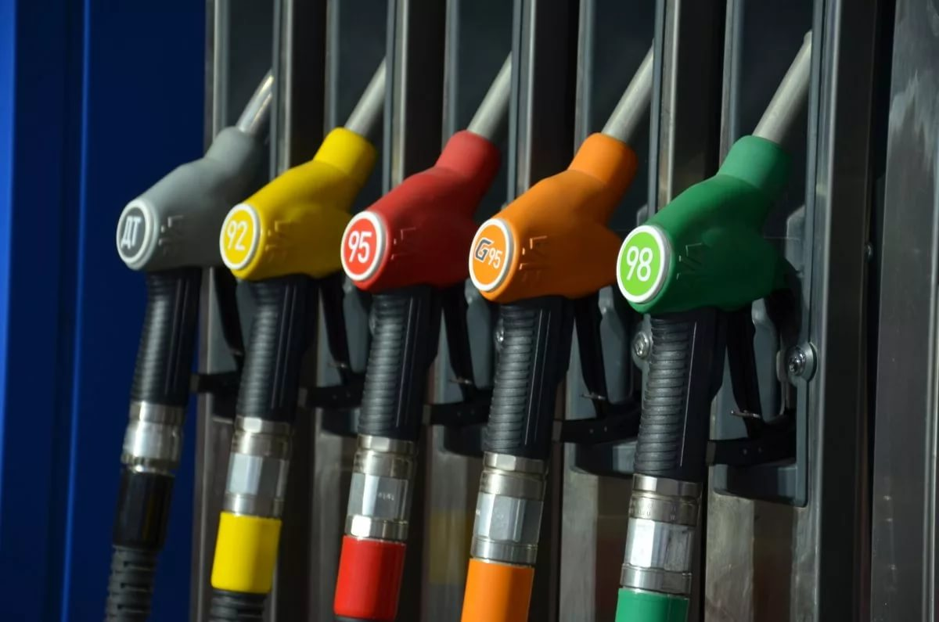
Автомобильный бензин
Автомобильный бензин – это продукт переработки нефти, который используется в качестве топлива. Бензин – наиболее легкий из всех жидких продуктов нефтепереработки.
Бензины разделяют на следующие виды:
1. крекинг-бензин;
2. пиролиз;
3. этилированные бензины;

Slide 8
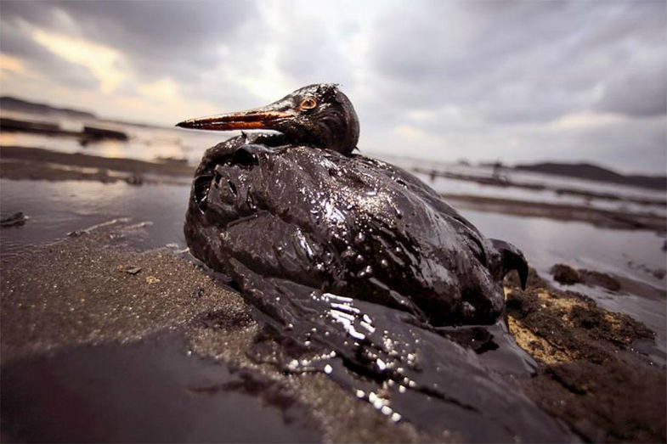
Воздействие на окружающую среду
Экологическое состояние нашей планеты вызывает тревогу уже давно. Антропогенное воздействие на окружающую среду наносит её непоправимый вред, и одним из серьезных источников загрязнений природы является нефтяная и нефтеперерабатывающая промышленность.

Slide 9
Заключение
Нефть является основой цивилизации, «Черным золотом».
Мы – новое поколение, и от нас зависит будущее страны. И если каждый из нас будет осознанно относиться к этой информации, которую мы получаем, мир изменится к лучшему

Slide 10
Спасибо за внимание!

